Slide 1
ND资源库业务梳理和规划

Slide 2
ND资源库的分布式多点部署和传输特性
全球对等分布式部署
对等节点异步数据交换
资源共建共享策略
安全性：传输安全，访问安全，权限控制

Slide 3
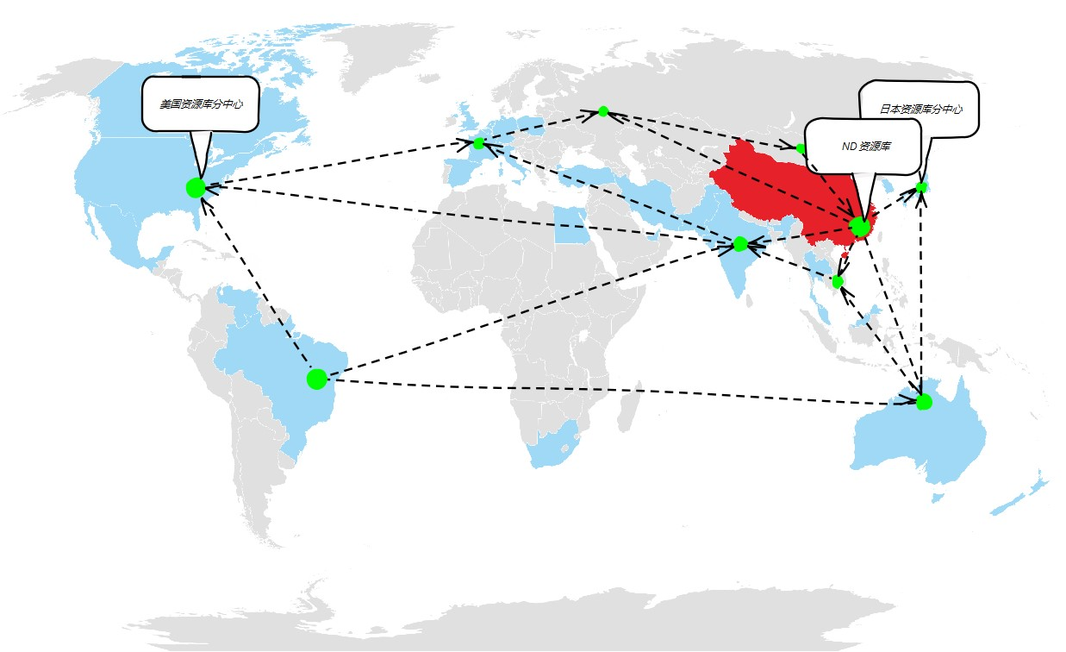
ND资源库分布式部署结构

Slide 4
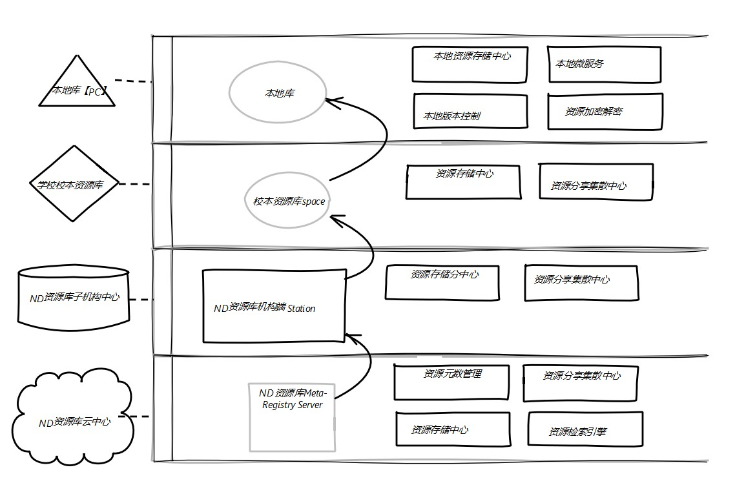
ND资源库垂直应用部署结构

Slide 5
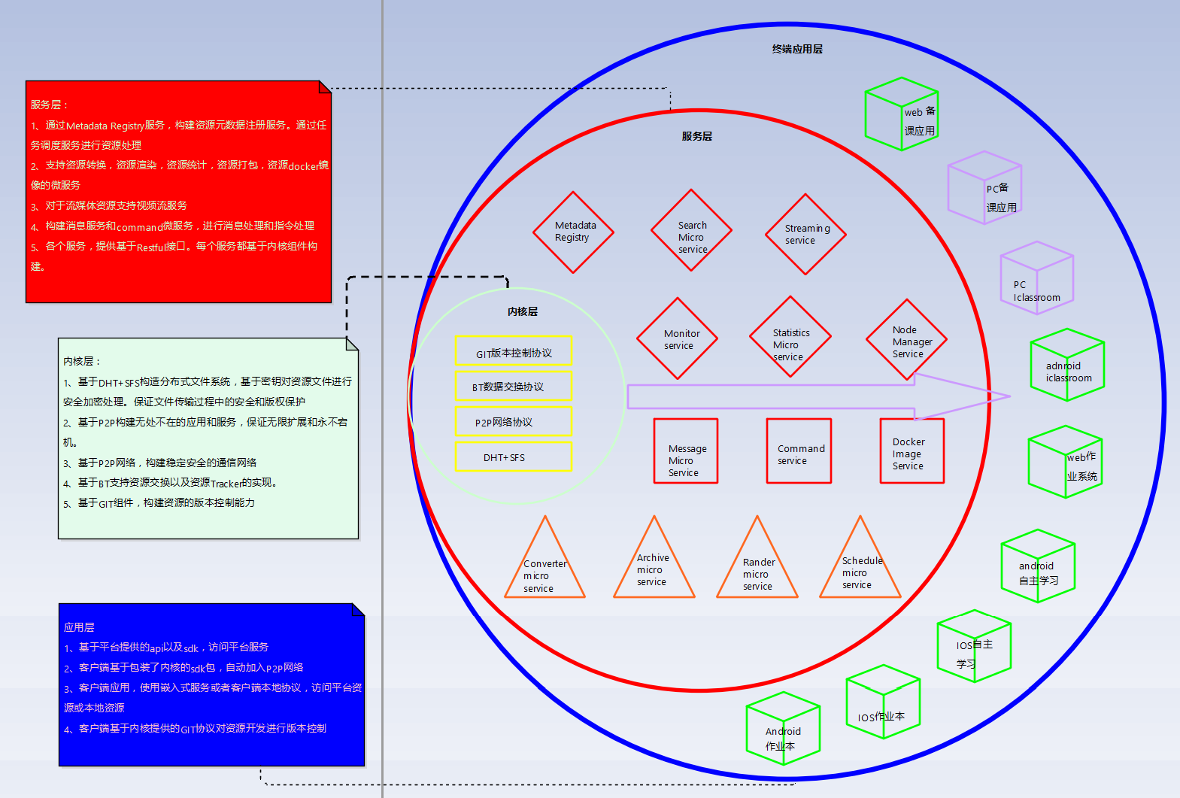
ND资源库分布式技术架构逻辑视图

Slide 6
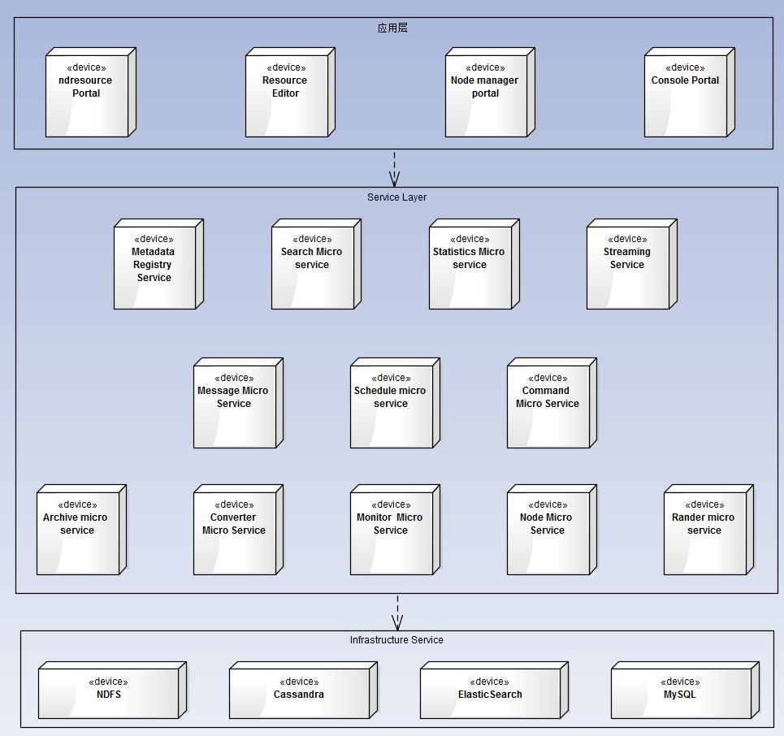
ND资源库分布式技术架构逻辑视图
微服务架构
节点管理
服务资源的对等设计
对等节点的数据交换

Slide 7
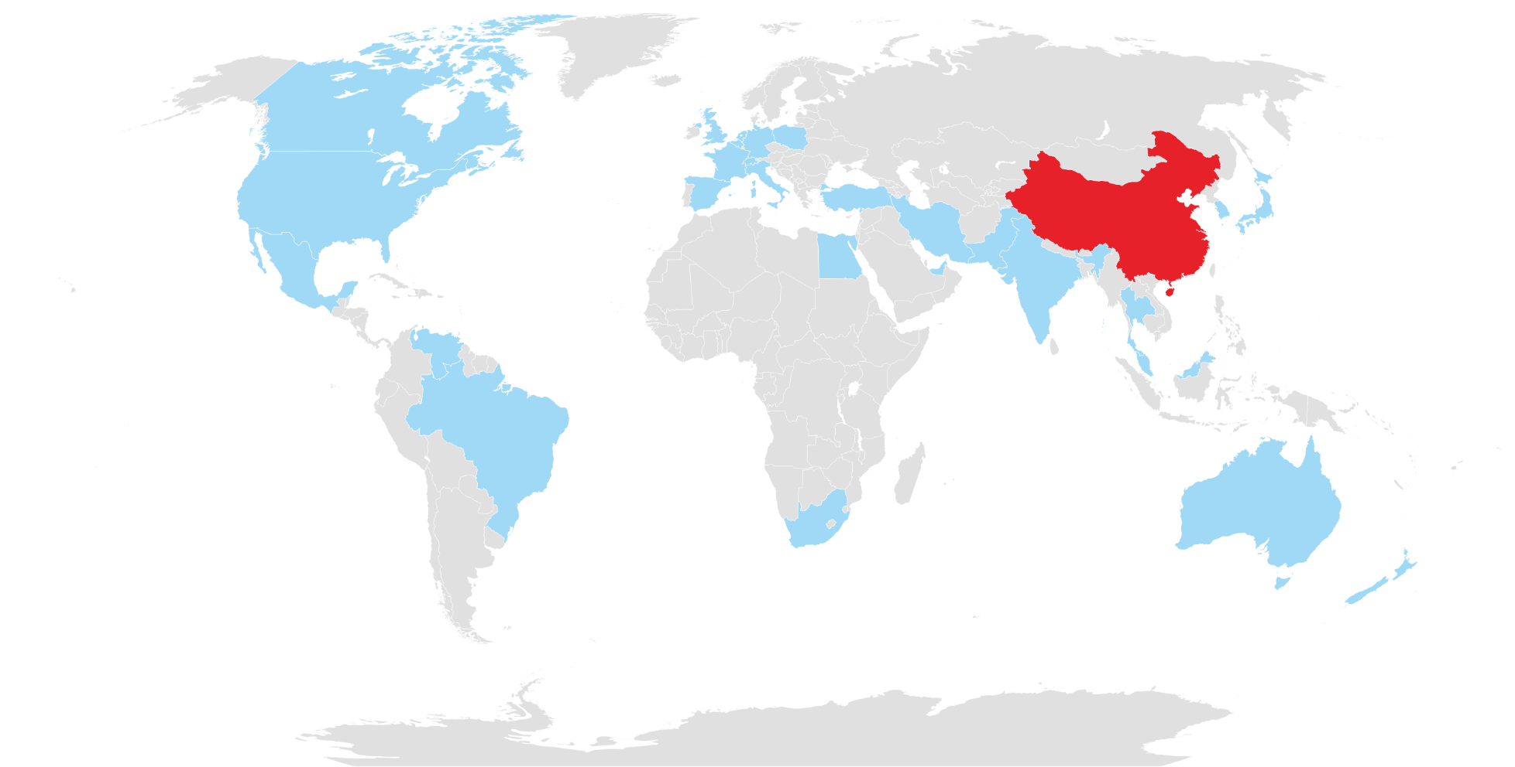
ND资源库分布式数据加载机制
省级中心
美国中心
ND资源库
印度中心

Slide 8

ND资源库分布式数据加载机制
省级中心
美国中心
ND资源库
ND资源库支持多点部署
多个节点之间根据交换策略进行智能数据交换
没分资源数据进行异地至少3分的数据备份
无单点故障，无宕机故障
印度中心

Slide 9
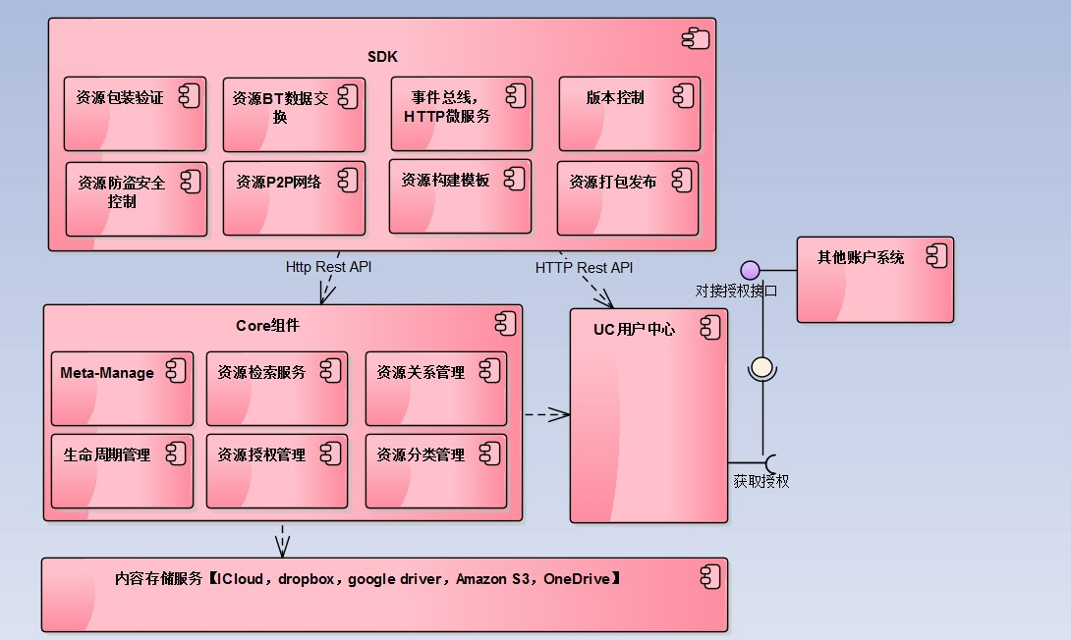
ND资源库分布式技术架构组件图

Slide 10
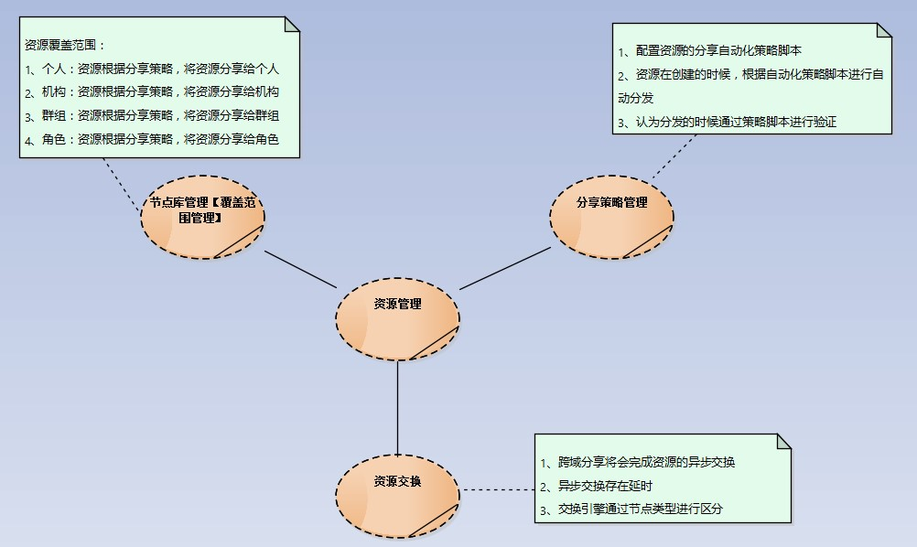
ND资源库共建共享业务架构图

Slide 11
ND资源库资源安全

Slide 12
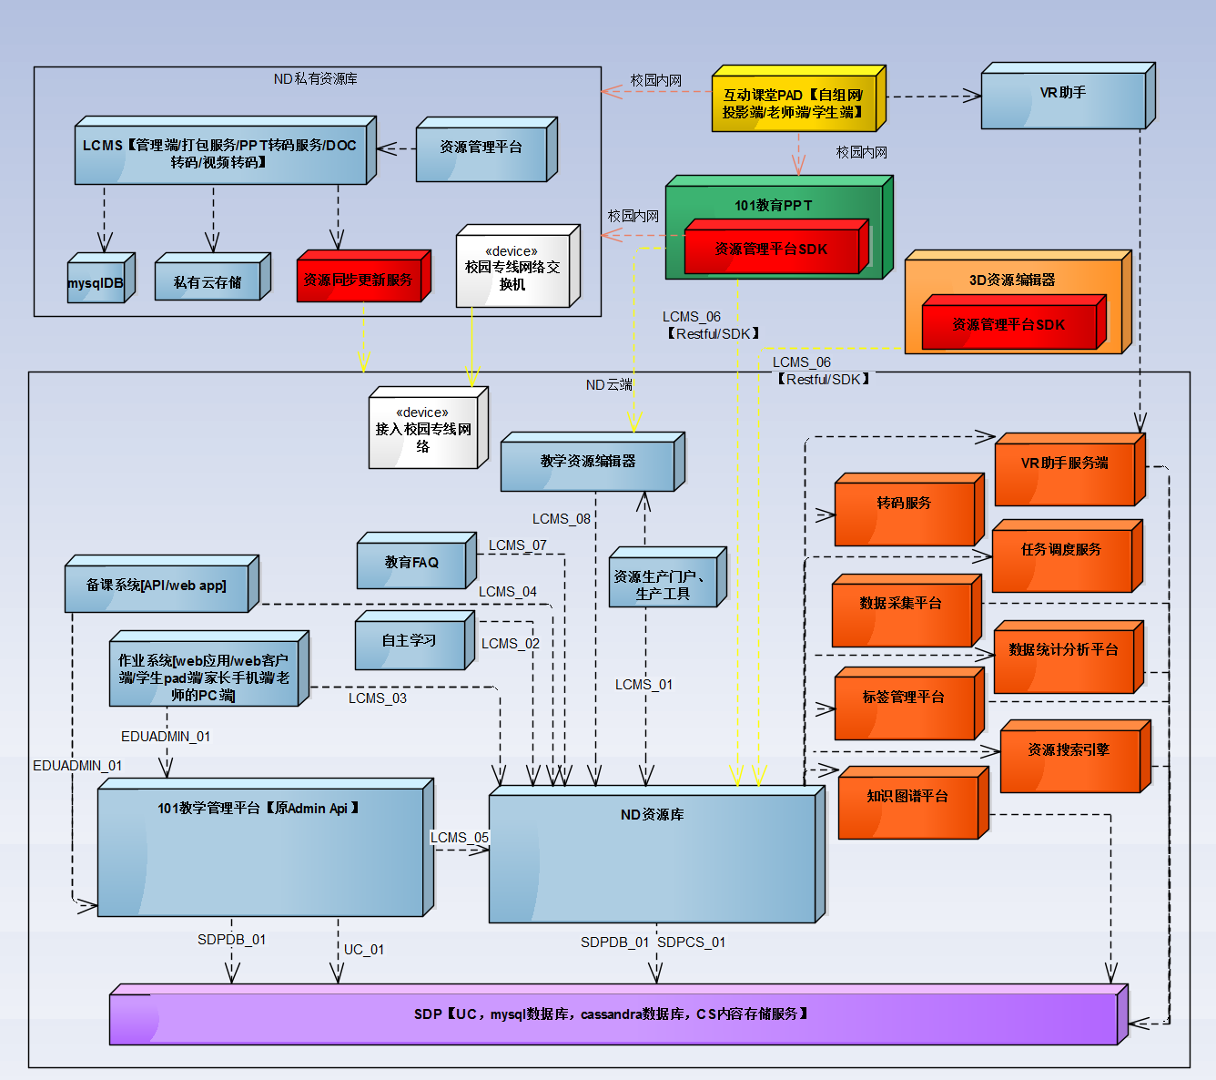
ND资源库分布式应用部署结构图

Slide 13
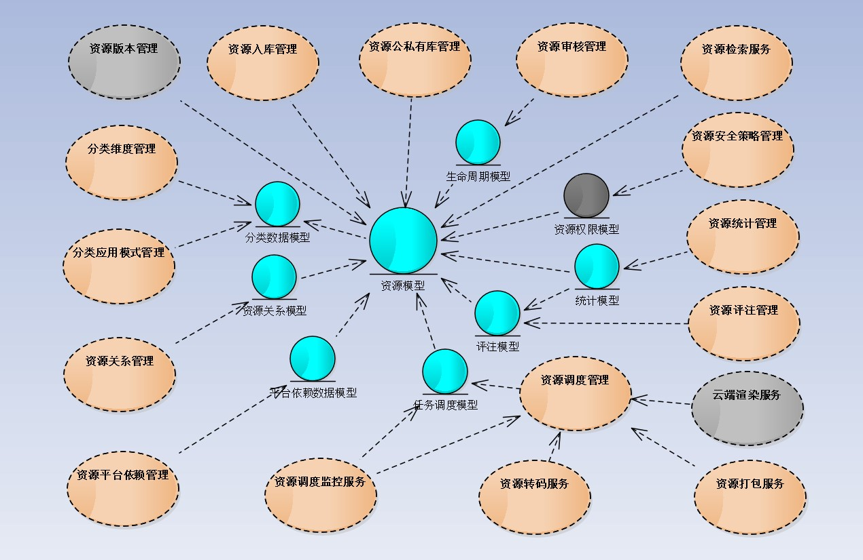
ND资源库业务模块

Slide 14
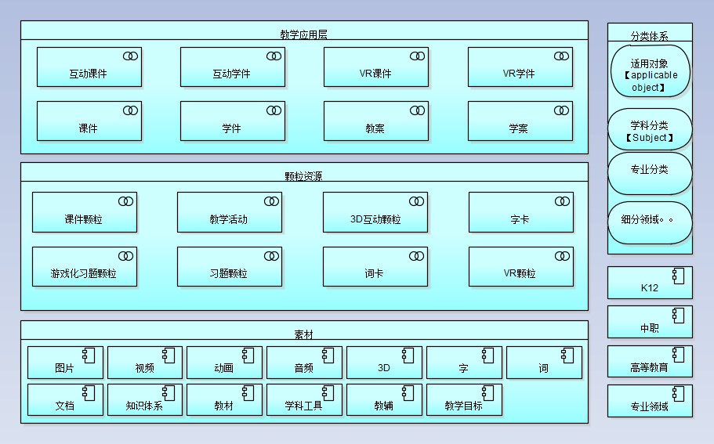
ND资源库主要资源类型

Slide 15
ND资源库的后期工作重点

Slide 16
后期规划任务
待支持通过SDK，将资源分布式上传同步。
支持分布式私有库以及数据交换，完善统计功能。
审核策略的管理以及资源分配。
基于教学目标和知识体系的学习路径图谱。
支持多终端自适应资源推荐。
支持更多视频资源媒体格式的转码能力，同时构建云端渲染微服务。对于VR资源构建云端预览服务。
通过SDK进行资源安全加密压缩和打包处理，同时完成版本控制。基于P2P协议实现资源分发和数据交换。
待支持多个标准体系的编码映射。
待支持分类纬度的自定义扩展。
支持根据教学理论和实践模型［ADDIE］，实现基于教学目标的资源推荐。
支持根据教学方法类型，实现资源的推荐。
支持根据教学设计【教案、学案】智能组装课件和学件，提升教师的教学设计能力。
支持构建个性化的资源门户。支持构建个性化的资源素材超市。

Slide 17
ND资源库的后期需要的支持

Slide 18
人才需求
人才类型 | 职级 | 技术要求 | 需求数量
SDK开发人员 | P7 | Java开发，JNI开发，组件化设计 | 1
 | P5-6 | Java开发，NIO，多线程 | 3
Java后端开发 | P7 | 熟悉ElasticSearch，熟悉分词检索 | 1
 | P5-6 | Java开发，NIO，多线程，算法 | 3
 | P7 | 熟悉p2p网络，熟悉BT协议，熟悉java开发 | 2
 | P7-8 | 熟悉图引擎，海量数据存储和数据处理的数据工程师 | 1
前端开发 | P7 | 熟悉gwt开发，熟悉web组件化设计 | 1
 | P5-6 | 熟悉java开发，熟悉gwt，js，css，html | 3
安全算法 | P7 | 熟悉安全算法和版权保护算法工程师，熟练掌握java，c++ | 2
DRM系统设计师 | P7-8 | 熟悉版权保护系统的设计，熟练掌握java后端开发 | 1
 | P5-6 | Java开发，NIO，多线程，算法 | 3
IOS，Android开发 | P6-7 | 掌握object-c开发，掌握java android开发 | 各2人

Slide 19
Thanks
追求卓越
激 情
争 取
学 习
创 新
公 平
客户至上

